Slide 1

Programming style
Người thực hiện:
Đào Đức Nhã
Lê Phương Thanh

Slide 2

Nội Dung
1. Quy tắt đặt tên trong project
2. Cách sử dụng khoảng cách, tab, xuống dòng
3. Cấu trúc của khối xử lý trong chương trình
4. Tối ưu hóa code
5. Chú thích trong project

Slide 3
1. Quy tắc đặt tên trong project
1.1 Quy tắt chung
- Không trùng với từ khóa
- Không được bắt đầu bằng một số, tên phải bắt đầu bằng một chữ cái, hoặc ký tự $, _
- Không được chứa dấu cách, các ký tự toán học cộng, trừ, nhân, chia …vv
- Không trùng với một định danh khác trong một phạm vi
- Rõ ràng, dễ hiểu và mang tính ước lệ quốc tế.

Slide 4

1. Quy tắc đặt tên trong project
1.1 Quy tắt chung
int Name
int do
int $Name
class DongVat
class Dong Vat
int getName
int 123do
int $+-Age

Slide 5
1. Quy tắc đặt tên trong project
1.2 Đặt tên Package
- Đặt tên bằng chữ thường toàn bộ:
Ví dụ: mypackage, hcmute.edu.vn,…
1.3 Đặt tên lớp (Class) và giao diện (Interface)
- Viết hoa ký tự đầu tiên, nếu tên lớp hoặc giao diện có nhiều từ thì ta cũng nối các từ lại, và viết hoa từ đầu tiên.
Ví dụ: Class: Students, StudentManager. Đặt biệt đối với Interface nên thêm chữ I ( hoặc i): IIimplements, Isearc,..

Slide 6
1. Quy tắc đặt tên trong project
1.4 Đặt tên biến (variables) và phương thức (method)
Bắt đầu bằng ký tự thường, nếu tên có nhiều từ thì ghép các từ lại, và viết hoa chữ đầu tiên.
Ví dụ: number, numberOne, numberTwo, getTotalRows
Chú ý: tên hằng số viết chữ in hoa và có thể cách nhau bởi dấu “_”
Ví dụ: final float PI=3,14, int MAX_WIDTH=999;
-Với phương thức thì nên là một động từ
Ví dụ: run(); runFast(); …

Slide 7

1. Quy tắc đặt tên trong project
1.4 Đặt tên biến (variables) và phương thức (method)
- Nên tránh đặt tên biến gần giống với nhau
Ví dụ:
Nên tránh vì dễ gây nhầm lẫn

Slide 8
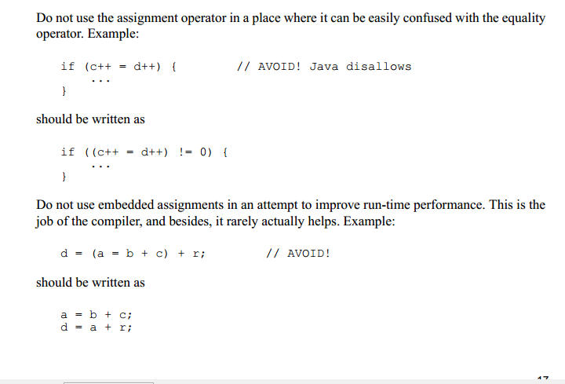


Đừng sử dụng toán tử gán trong nơi nó có thể dễ dàng nhầm lẫn với toán tử khác
Nên viết như sau:

Slide 9
1. Quy tắc đặt tên trong project
1.4 Một số quy ước sử dụng tiền tố
Tiền tố | Quy tắt | Ví dụ
Từ khóa “set/get” | phải được đặt trong các phương thức truy cập trực tiếp đến thuộc tính | getName(), setSalary(int)…
Tiền tố “is” | được sử dụng trong các phương thức, hoặc Wilted Flowercác biến[/w] kiểu boolean | isEmpty, isOpen…
Tiền tố “compute” | có thể được sử dụng cho các phương thức tính toán | valueSet.computeAverage(); matrix.computeInverse();
Biến chỉ số lượng | đối tượng nên có tiền tố “n” | nPoints, nLines…

Slide 10
2. Sử dụng khoảng cách, tab, xuống dòng
2.1. Sử dụng tab
Thụt đầu dòng nên dùng 4 hoặc 8( phím tab) dấu space
Quy ước độ dài 1 dòng thì không nên dài quá 80 ký tự
Ví dụ
package toan;
public class TinhTich{
int a = 10;
double b = 100;
double c = a * b;
}
publish classTinhTich{
int a = 10;
double b = 100;
double c = a * b;
}
Đúng
Sai

Slide 11
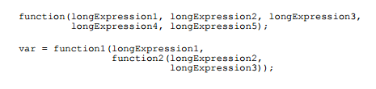

2. Sử dụng khoảng cách, tab, xuống dòng
2.1. Sử dụng tab
Khi biểu thức quá dài 1 dòng không chứa đủ thì ta có nguyên tác xuống dòng như sau:
- Xuống dòng sau dấu “,”.
- Xuống dòng sau các toán tử có độ ưu tiên cao
Đúng
Sai

Slide 12
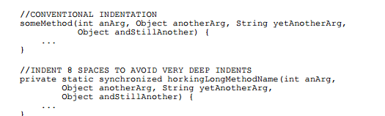
2. Sử dụng khoảng cách, tab, xuống dòng
2.1. Sử dụng tab
Khai báo phương thức nếu quá dài thì sử dụng quy tắc dấu “,” và dùng phím
TAB để thụt vào đầu dòng

Slide 13
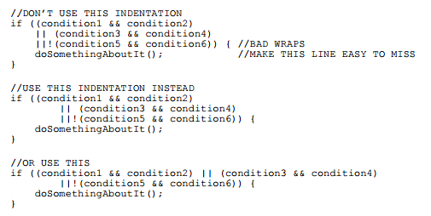
2. Sử dụng khoảng cách, tab, xuống dòng
2.1. Sử dụng tab
Quy tắc xuống hàng với lệnh If : nên dung phím tab cho khối lệnh dễ đọc hơn
Nên tránh
Đúng
Đúng

Slide 14
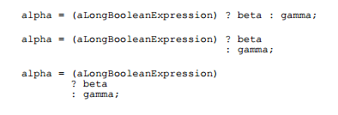
2. Sử dụng khoảng cách, tab, xuống dòng
2.1. Sử dụng tab
Có thể định dạng cho các toán tử 3 ngôi
Nên dùng

Slide 15
2. Sử dụng khoảng cách, tab, xuống dòng
2.1. Sử dụng xuống dòng (Enter)
Dùng xuống dòng gồm xuông 1 dòng và xuống 2 dòng
Dùng xuống 1 dòng khi:
- Phân biệt giữa 2 phương thức
- Phân biệt các biến cục bộ trong phương thức và câu lệnh đầu tiên
- Trước 1 khối hoặc 1 dòng comment
Dùng xuống 2 dòng khi:
- Giữa 2 phần của 1 file code
- Giữa class và interface

Slide 16
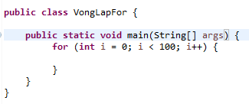

2. Sử dụng khoảng cách, tab, xuống dòng
2.1. Sử dụng khoảng trắng
Một Keyword đi theo sau là 1 dấu mở ngoặc “(” nên được phân biệt bởi 1
khoảng trắng
-Sử dụng khoảng trắng sau dấu “,” trong danh sách các đối số của phương thức

Slide 17
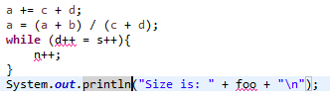


2. Sử dụng khoảng cách, tab, xuống dòng
2.1. Sử dụng khoảng trắng
- Tất cả các toán tử và các toán hạng nên có khoảng trắng ở giữa, ngoài trừ các toán tử như “++” , “--” ,
Các biểu thức trong câu lệnh for nên cách nhau bởi khoảng trắng
- Ép kiểu: nên dùng 1 khoảng trắng để phân cách với biến cần ép kiểu

Slide 18
3. Cấu trúc của class
2.1 Cấu trúc chung
class Animal {
String name;
int age;
int getName()
void set( String name)
Animal()
}
Trình bày theo thức từ trên xuống
Tên class
Các biến (variebles of field)
Phương thức
(method)
Constructor

Slide 19
3. Cấu trúc của class
2.1 Cấu trúc chung
class Animal {
String name;
int getName()
` int age;
void set( String name)
Animal()
}
Các biến và method trộn lẫn nhau
Tên class
Các biến (variebles)
Phương thức
(method)
Constructor

Slide 20
3. Cấu trúc của class
2.1 Cấu trúc lệnh (statement)
Câu lệnh đơn giản
- Nên viết 1 câu lệnh trên 1 dòng:
Không sử dụng dấu phẩy để nhóm nhiều các câu lệnh trừ khi đó là một lý do rõ ràng.
Ví dụ: if (err) {
Format.print(System.out, “error”), exit(1); //VERY WRONG!
}
Format.print(System.out, “error”);
exit(1); //GOOD!
}
Nên tránh | Nên sử dụng
argv++; argc--; | argv++; argc--;

Slide 21
3. Cấu trúc của class
3.1 Cấu trúc lệnh (statement)
b. Cấu trúc trong lệnh if
Câu lệnh if luôn luôn sử dụng dấu ngoặc {}. Tránh các hình thức dễ bị lỗi sau đây:
Nên tránh | Nên sử dụng
if (condition) //AVOID! THIS OMITS THE BRACES {}! statement; If(condition) Statement; If(a == b && c == d) | if (condition) { statements; } if (condition) { statements; } else { statements; } if (condition) { statements; } else if (condition) { statements; } else if (condition) { statements; } If((a == b) && (c == d))

Slide 22
3. Cấu trúc của class
3.1 Cấu trúc lệnh (statement)
b. Chú ý khi viết cấu trúc điều khiển (if, else, while,…)
if(slowFunction() && (i>=0) && (j>i )){}
Phải chuyển thành
if((i>=0) && (j>i ) && slowFunction()){}

Slide 23
3. Cấu trúc của class
3.1 Cấu trúc lệnh (statement)
b. Chú ý khi viết cấu trúc điều khiển (if, else, while,…)
if(slowFunction() && (i>=0) && (j>i )){}
Phải chuyển thành
if((i>=0) && (j>i ) && slowFunction()){}

Slide 24
3. Cấu trúc của class
3.1 Cấu trúc lệnh (statement)
c. Xem vòng lặp lựa chọn có phù hợp hay không (for, while, do)
while(!isOptimize()){ doOptimize(); } Nếu trạng thái đầu là chưa optimaze thì nên chuyển thành.
do{ doOptimize(); while(!isOptimize());hile)?

Slide 25
3. Cấu trúc của class
3.1 Cấu trúc lệnh (statement)
d. Xem xét vòng lặp điều kiện có kết thúc hay không?
public void sillyLoop(int i) { while(i!=0){ i--; } } Nếu trường hợp i<0 vòng lặp sẽ vô hạn. Nên chuyển thành public void sillyLoop(int i) { while(i>0){ i--; } }

Slide 26
3. Cấu trúc của class
3.1 Cấu trúc lệnh (statement)
d. Tối ưu điều kiện kiểm tra của vòng lặp for
for(int i=0; i<str.length();i++)
nên chuyển thành
for(int i=0; len=str.length(); i<len;i++)

Slide 27
3. Cấu trúc của class
3.1 Cấu trúc lệnh (statement)
e. Xem xét việc tính toán có thể được đưa ra ngoài vòng lặp không?
for(int i=0; i<n; i++){ double temp=Math.sin(Math.PI/5) + Math.cos(Math.PI/7); if(check()==temp){ // } } Nên chuyển thành double temp=Math.sin(Math.PI/5) + Math.cos(Math.PI/7); for(int i=0; i<n; i++){ if(check()==temp){ // } }

Slide 28
3. Cấu trúc của class
3.1 Cấu trúc lệnh (statement)
Với vòng lặp for có thể có 2 kiểu sau:
for (initialization; condition; update) { statements; }
for (initialization; condition; update);
Nên tránh việc sử dụng nhiều hơn 3 biến
Sử dụng câu lệnh riêng biệt trước? Vòng lặp for (for the initialization clause) hoặc ở cuối của vòng lặp (for the update clause).

Slide 29
3. Cấu trúc của class
3.1 Cấu trúc lệnh (statement)
Đối với vòng lặp while có thể có 2 kiểu khởi tạo sau:
while (condition) { statements; }
while (condition);
Vòng lặp bình thường
Vòng lặp rỗng
-Đối với vòng lặp do-while có thể khai báo theo cách sau:
do { statements; } while (condition);

Slide 30
3. Cấu trúc của class
3.1 Cấu trúc lệnh (statement)
Đối với cấu trúc switch-case ta có thể tạo theo định dạng sau:
switch (condition) { case ABC: statements; /* falls through */ case DEF: statements; break; case XYZ: statements; break; default: statements; break; }
(for the update clause).
(for the update clause).
Một số trường hợp case sẽ không có break và nó sẽ làm tiếp case tiếp theo đến khi nào gặp dấu break thi mới ngừng lại

Slide 31
4. Tối ưu hóa code
4.1 Khai báo biến tạm để tránh phải gọi hàm tính toán nhiều lần.
Ví dụ: if(max<calcScore()){ max=calcScore(); } Phải chuyển thành
temp=calcScore(); if(max<temp){ max=temp; }

Slide 32
4. Tối ưu hóa code
4.2 Tránh nối chuỗi (String) trong vòng lặp.
class String_concatenation_violation
{
public void concatValues()
{
String result = "";
for (int i = 0; i < 20; i++)
{
result += getNextString(); // Vi phạm
}
}
}
class String_concatenation_correction
{
public void concatValues(String strMainString, String strAppend1, String strAppend2)
{
String result = "";
StringBuilder builder = new StringBuilder();
for (int i = 0; i < 20; i++)
{
builder.append(getNextString()); // Sử dụng StringBuilder
}
result = buffer.toString();
}
}
String là 1 đối tượng bất biến, mỗi khi nối chuỗi gây ra tạo mới đối tượng String, số lần lặp càng lớn càng gây chậm trễ chương trình, tốn tài nguyên xử lý

Slide 33
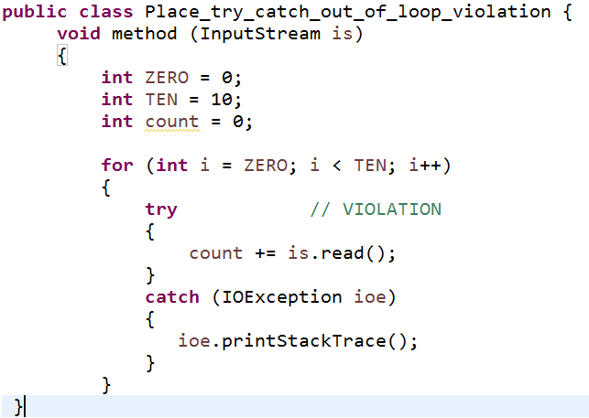
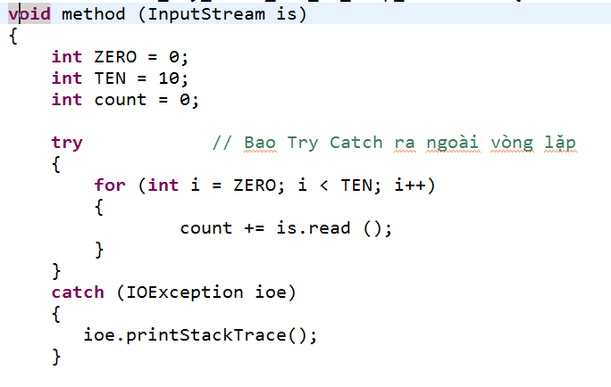
4. Tối ưu hóa code
4.3 Đặt try catch ngoài vòng lặp
Đặt các khối Try/Catch/Finally bên trong vòng lặp có thể làm chậm quá trình thực thi của chương trình
Chuyển sang

Slide 34

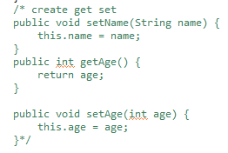


5. Chú thích trong code
5.1 Kí hiệu
// chú thích đến dòng cuối cùng
/* Chú thích nhiều dòng
…
*/

Slide 35
5. Chú thích trong code
5.1 Lưu ý khi sử dụng
- Chú thích không nên được bọc trong large boxes drawn dấu hoa thị hay các kí tự.
Chú thích không bao gồm ký tự đặc biệt như là form-feed và backspace.
Tần số của chú thích đôi khi phản ánh chất lượng kém của code. Khi bạn cảm thấy buộc phải thêm chú thích, xem xét viết lại code để làm nó rõ.

Slide 36
Tài liệu tham khảo
http://www.oracle.com/technetwork/java/codeconventions-150003.pdf
https://www.amazon.com/Clean-Code-Handbook-Software-Craftsmanship/dp/0132350882

